Slide 1
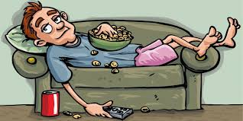
Часът започва…

Slide 2
Кто что любит
Глагол любить с существительными и глаголами

Slide 3
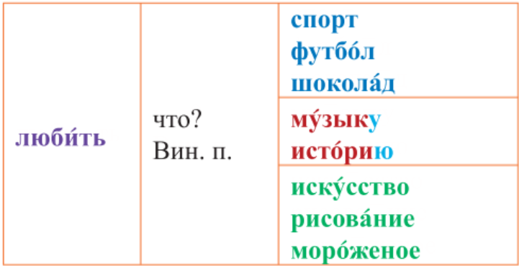
Спряжение глагола ЛЮБИТЬ
Я люблю Мы любим
Ты любишь Вы любите
Он любит Они любят
Винительный падеж с глаголом любить
Окончания существительных
м.р. и ср.р. – нет окончания
ж.р. – у/-ю
Музыка + у > музыкУ
История + ю > историЮ
Таня любит шоколад.
Зоя любит рисование.
Мы любим музыку.
Они любят мороженое.

Slide 4
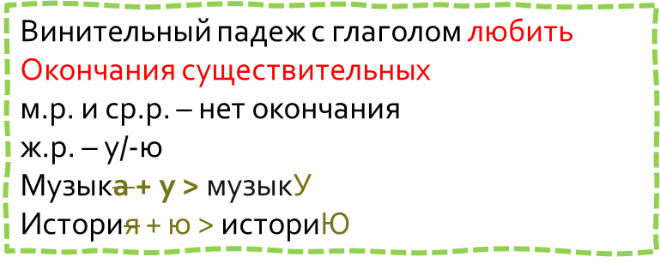
Дополните формы глагола ЛЮБИТЬ и существительных в предложениях
Меня зовут Антон. Я учусь в школе. Я любл……истори…..и литератур….. Моя мама врач. Она люб….музык….и театр… Мой папа инженер. Он люб….шахматы и домино. Мама и папа люб….природ….и прогулки. А мы с сестрой люб….мороженое и кока-кол……. А что люб…..ты?

Slide 5
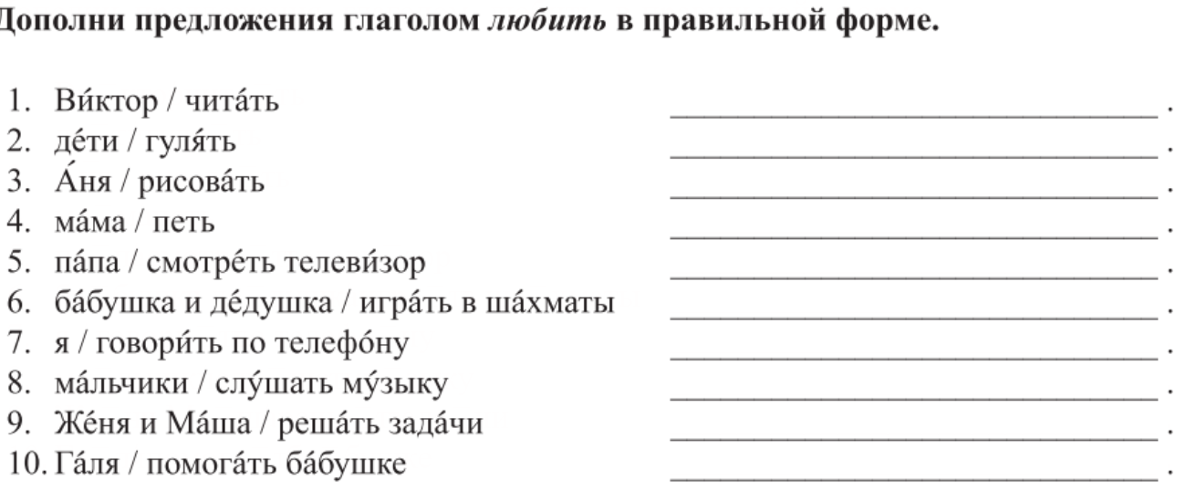
Глагол ЛЮБИТЬ с другими глаголами
Я люблю ходить
Ты любишь читать
Он любит смотреть телевизор
Мы любим играть в домино
Вы любите плавать в бассеине
Они любят танцевать
Формы глагола любить + инфинитив глагола
гулять – разхождам се
Виктор любит читать
Дети любят гулять
Аня любит рисовать
Мама любит петь
Папа любит смотреть телевизор
Бабушка и дедушка любят играть в шахматы
Я люблю говорить по телефону
Мальчики любят слушать музыку
Женя и Маша любят решать задачи
Галя любит помогать бабушке

Slide 6
задание
домашнее
Напиши, что ты любишь делать

Slide 7
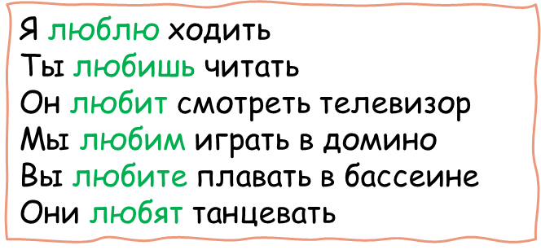
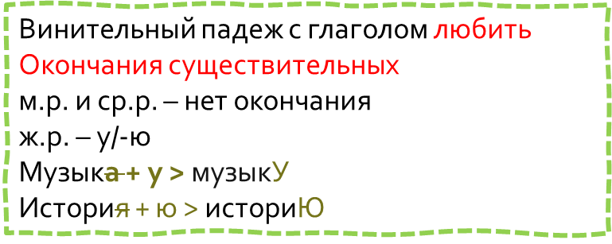
Допиши предложения, используя формы глагола ЛЮБИТЬ
Женя …… музык…. .
Я не …. пицц ….. .
Ты … шоколад?
Коля и Витя …. Фэнтези.
Вы … футбол…?
Мы с сестрой … балет… .
Повторя́ем, что́бы запо́мнить

